Slide 1
Для разработки электрической схемы необходимо:
Иметь понятную задачу.
(Какой цели служит схема и какие действия выполняет)
2. Определиться с оборудованием, с помощью которого возможно реализовать весь необходимый функционал схемы.
3. Определиться со способом создания схемы.
(Рисовать от руки на бумаге, рисовать с помощью специальных программ, рисовать в среде с возможностью визуальной проверки работы схемы)

Slide 2
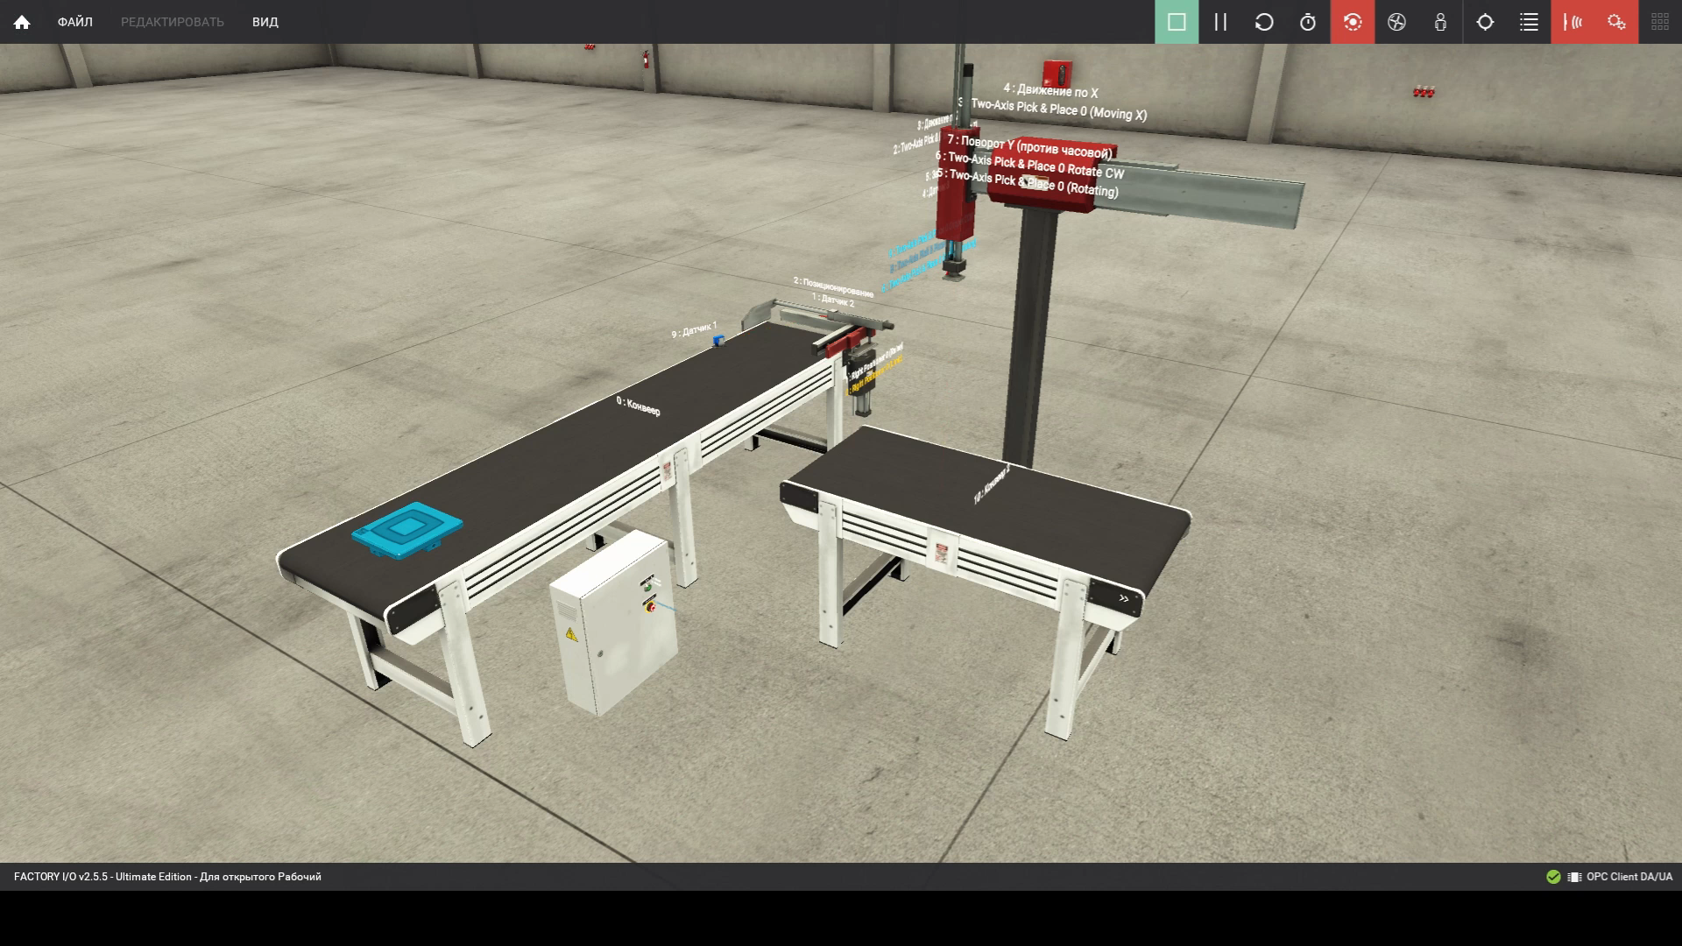

Slide 3
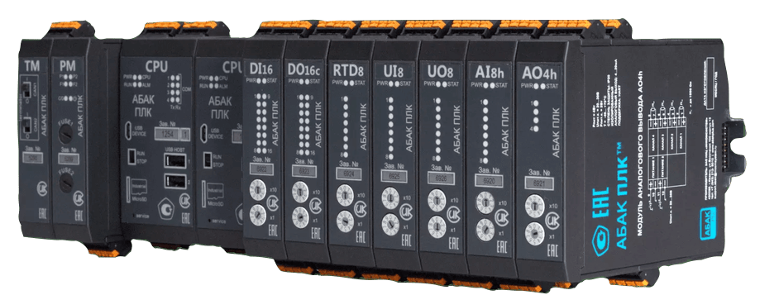
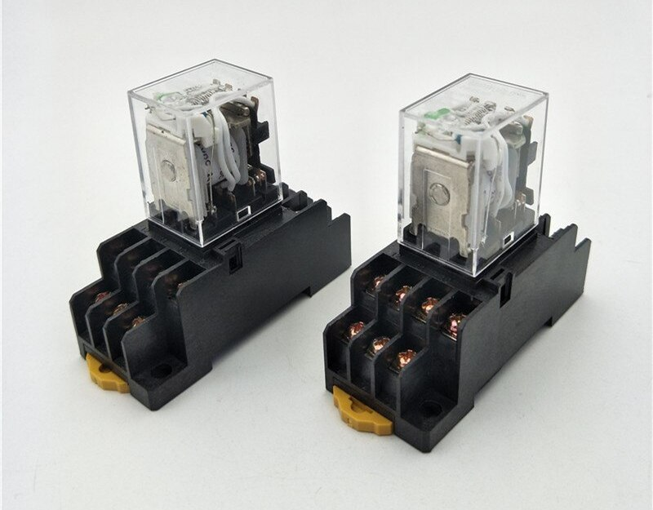
Программируемый логический контроллер (ПЛК)
Электромагнитное реле

Slide 4
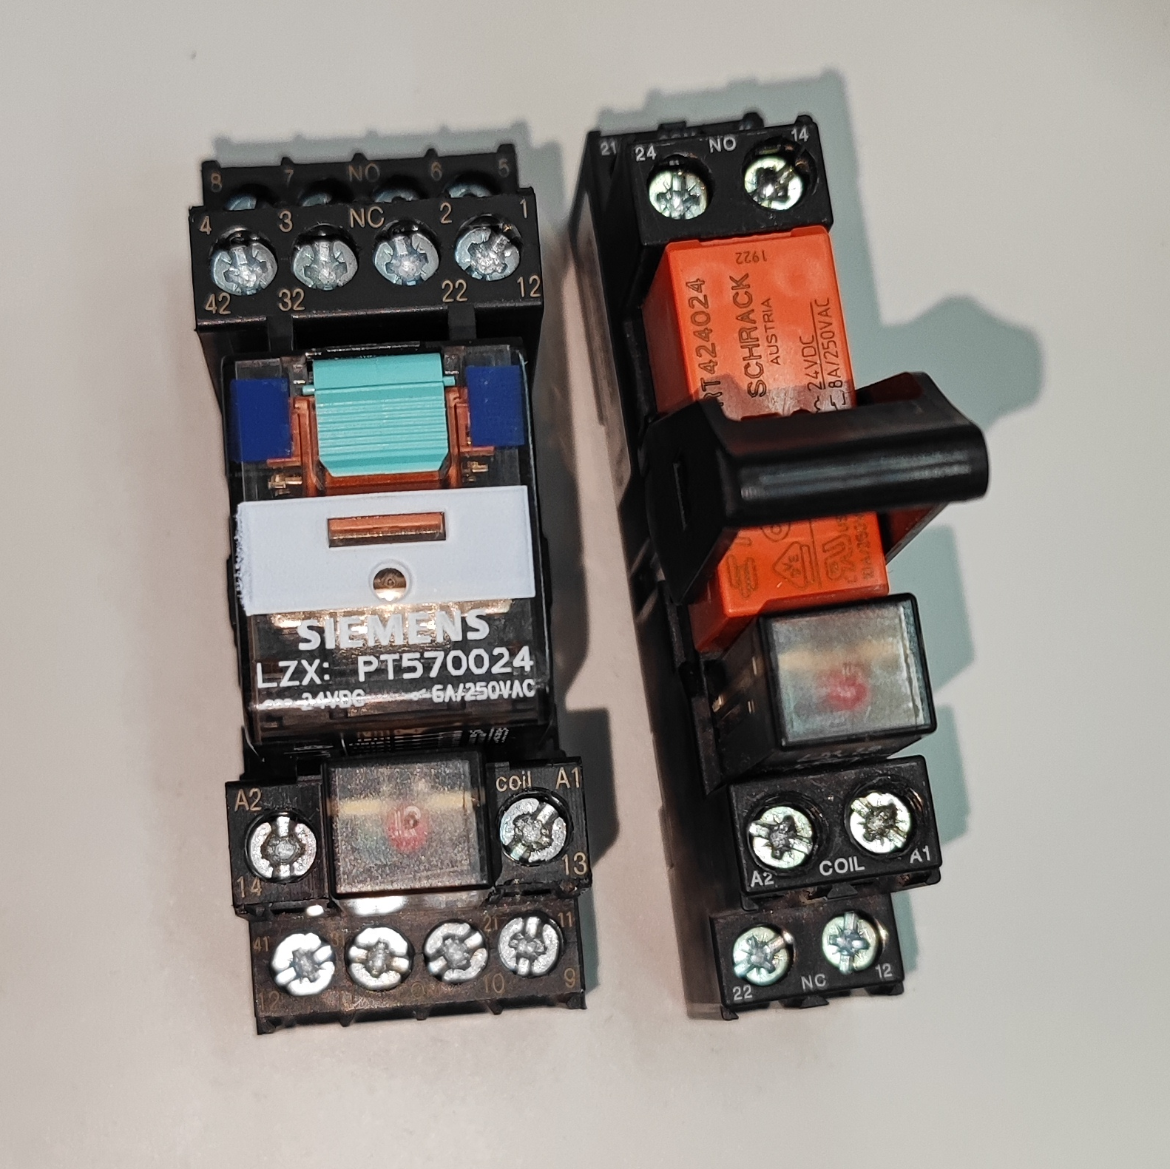

Slide 5
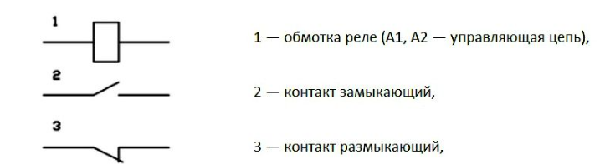
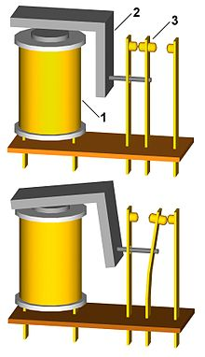
А1 +
А2 -
м
Катушка реле ( при подаче питания воздействует на контакты,
переводя их в противоположное состояние)
м
м
14
11
м
Замыкающий контакт ( NO – нормально открытый)
11
12
м
Размыкающий контакт ( NС – нормально закрытый)
м
12
11
14
12
11
14

Slide 6
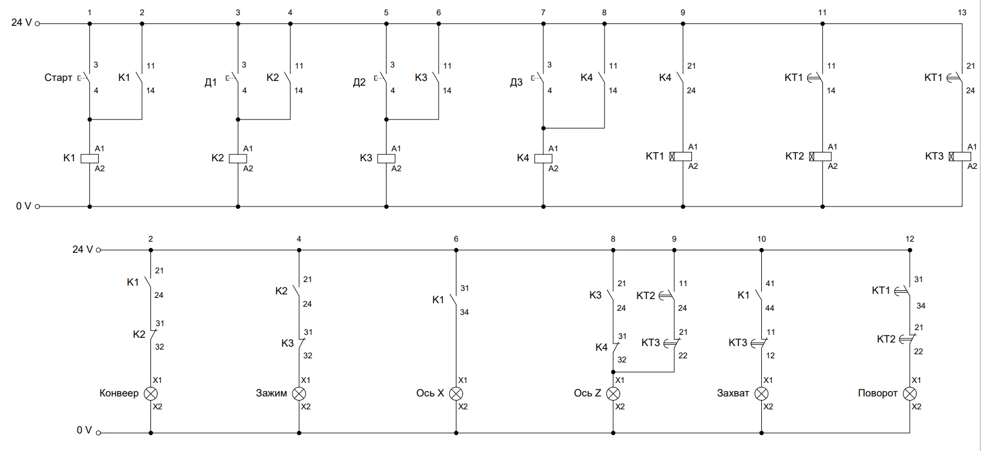

Slide 8
Спасибо за внимание!

